Slide 1
2015 Kasım Ayı İhracat Rakamları
Basın Açıklaması
1 Aralık 2015
Niğde

Slide 2
2015 KASIM AYI
İHRACAT RAKAMLARI (’000 $)
KASIM
SEKTÖRLER | 2014 | 2015 | Değ. (%) | Pay (15)(%)
I. TARIM | 2.192.775 | 2.008.629 | -8,4 | 17,6
A. BİTKİSEL ÜRÜNLER | 1.618.050 | 1.510.949 | -6,6 | 13,2
B. HAYVANSAL ÜRÜNLER | 195.566 | 154.377 | -21,1 | 1,3
C. AĞAÇ VE ORMAN ÜRÜNLERİ | 379.159 | 343.303 | -9,5 | 3,0
II. SANAYİ | 10.199.204 | 9.135.088 | -10,4 | 79,9
A. TARIMA DAYALI İŞLENMİŞ ÜRÜNLER | 1.091.164 | 950.963 | -12,8 | 8,3
B. KİMYEVİ MADDELER VE MAM. | 1.492.112 | 1.301.024 | -12,8 | 11,4
C. SANAYİ MAMULLERİ | 7.615.928 | 6.883.101 | -9,6 | 60,2
III. MADENCİLİK | 391.401 | 293.237 | -25,1 | 2,6
T O P L A M | 12.783.381 | 11.436.954 | -10,5 | 100,0

Slide 3
2015 KASIM AYI
ANA SEKTÖRLERİN KIRILIMLARI

Slide 4
2015 OCAK- KASIM DÖNEMİ
İHRACAT RAKAMLARI (‘000 $)
OCAK – KASIM
SEKTÖRLER | 2014 | 2015 | Değ. (%) | Pay (15)(%)
I. TARIM | 20.172.824 | 18.821.862 | -6,7 | 14,3
A. BİTKİSEL ÜRÜNLER | 13.998.069 | 13.434.835 | -4,0 | 10,2
B. HAYVANSAL ÜRÜNLER | 2.067.352 | 1.656.884 | -19,9 | 1,3
C. AĞAÇ VE ORMAN ÜRÜNLERİ | 4.107.403 | 3.730.143 | -9,2 | 2,8
II. SANAYİ | 113.591.816 | 99.774.714 | -12,2 | 75,6
A. TARIMA DAYALI İŞLENMİŞ ÜRÜNLER | 12.025.246 | 10.535.043 | -12,4 | 8,0
B. KİMYEVİ MADDELER VE MAM. | 16.370.638 | 14.145.216 | -13,6 | 10,7
C. SANAYİ MAMULLERİ | 85.195.933 | 75.094.455 | -11,9 | 56,9
III. MADENCİLİK | 4.276.608 | 3.591.744 | -16,0 | 2,7
T O P L A M (TİM) | 138.041.248 | 122.188.319 | -11,5 | 92,6
İhracatçı Birlikleri Kaydından Muaf İhracat* | 6.299.638 | 9.754.005 | 54,8 | 7,4
T O P L A M (TÜİK+TİM)* | 144.340.886 | 131.942.324 | -8,6 | 100,0
* Ocak-Ekim ayları için TÜİK, Kasım ayı için sadece TİM mal ihracatı verileri kullanılmıştır.

Slide 5
SON 12 AYLIK DÖNEMDE
İHRACAT RAKAMLARI (‘000 $)
SON 12 AYLIK
SEKTÖRLER | 2013/2014 | 2014/2015 | Değ. (%) | Pay (15)(%)
I. TARIM | 22.373.133 | 21.126.192 | -5,6 | 14,5
A. BİTKİSEL ÜRÜNLER | 15.573.326 | 15.121.221 | -2,9 | 10,4
B. HAYVANSAL ÜRÜNLER | 2.252.514 | 1.864.119 | -17,2 | 1,3
C. AĞAÇ VE ORMAN ÜRÜNLERİ | 4.547.293 | 4.140.851 | -8,9 | 2,9
II. SANAYİ | 123.969.880 | 110.217.135 | -11,1 | 75,9
A. TARIMA DAYALI İŞLENMİŞ ÜRÜNLER | 13.110.331 | 11.602.436 | -11,5 | 8,0
B. KİMYEVİ MADDELER VE MAM. | 17.969.115 | 15.553.652 | -13,4 | 10,7
C. SANAYİ MAMULLERİ | 92.890.433 | 83.061.046 | -10,6 | 57,2
III. MADENCİLİK | 4.696.740 | 3.956.677 | -15,8 | 2,7
T O P L A M (TİM) | 151.039.753 | 135.300.003 | -10,4 | 93,2
İhracatçı Birlikleri Kaydından Muaf İhracat* | 6.475.991 | 9.911.593 | 53,1 | 6,8
T O P L A M (TÜİK+TİM)* | 157.515.744 | 145.211.596 | -7,8 | 100,0
* Son 12 aylık dönemde 11 ay için TUİK, son ay için sadece TİM mal ihracatı verileri kullanılmıştır.

Slide 6
2015 – KASIM AYINDA EN FAZLA
İHRACAT YAPAN İLK 5 SEKTÖR (‘000 $)
 | SEKTÖRLER | 2014 | 2015 | Değ. (%) | Pay (%)
1 | Otomotiv Endüstrisi | 1.839.051 | 1.920.563 | 4,4% | 16,8
2 | Hazırgiyim ve Konfeksiyon | 1.504.078 | 1.409.702 | -6,3% | 12,3
3 | Kimyevi Maddeler ve Mamulleri | 1.492.112 | 1.301.024 | -12,8% | 11,4
4 | Elektrik-Elektronik Mak.ve Hiz. | 1.003.276 | 938.358 | -6,5% | 8,2
5 | Tekstil ve Hammaddeleri | 731.786 | 662.740 | -9,4% | 5,8
 | T O P L A M (TİM) | 12.783.381 | 11.436.954 | -10,5 | 100,0

Slide 7
2015 – KASIM AYINDA EN FAZLA
İHRACAT YAPILAN İLK 10 ÜLKE (‘000 $)
 | ÜLKE | 2014 | 2015 | Değ. (%)
1 | ALMANYA | 1.220.304 | 1.163.322 | -4,7%
2 | İNGİLTERE | 826.296 | 850.699 | 3,0%
3 | IRAK | 928.777 | 787.042 | -15,3%
4 | İTALYA | 627.724 | 612.826 | -2,4%
5 | ABD | 542.802 | 507.905 | -6,4%
6 | FRANSA | 478.380 | 489.836 | 2,4%
7 | İSPANYA | 402.699 | 438.960 | 9,0%
8 | RUSYA | 511.202 | 331.064 | -35,2%
9 | İRAN | 557.404 | 306.169 | -45,1%
10 | MISIR | 282.715 | 281.599 | -0,4%
 | T O P L A M (TİM) | 12.783.381 | 11.436.954 | -10,5

Slide 8
2015 – KASIM AYINDA EN FAZLA
İHRACAT YAPILAN İLK 10 ÜLKE (% Değ.)
2. İngiltere %3
1. Almanya -%5
8. Rusya
-%35
5. ABD
-%6
7. İspanya %9
6. Fransa
%2
9.İran
-%45
4. İtalya
-%2
3. Irak
-%15
10. Mısır
%0

Slide 9
2015 KASIM AYINDA EN FAZLA
İHRACAT YAPILAN İLK 5 ÜLKE GRUBU (‘000 $)
 | ÜLKE GRUBU | 2014 | 2015 | Değ. (%)
1 | Avrupa Birliği Ülkeleri | 5.592.599 | 5.539.770 | -0,9%
2 | Orta Doğu Ülkeleri | 2.636.781 | 2.135.356 | -19,0%
3 | Afrika Ülkeleri | 1.039.028 | 1.045.820 | 0,7%
4 | Bağımsız Devletler Topluluğu | 1.469.575 | 937.768 | -36,2%
5 | Kuzey Amerika | 657.054 | 583.296 | -11,2%
 | T O P L A M (TİM) | 12.783.381 | 11.436.954 | -10,5

Slide 10
2015 – KASIM AYINDA
EN ÇOK İHRACAT GERÇEKLEŞTİREN İLK 10 İL (‘000 $)
 | İL | 2014 | 2015 | Değ.(%)
1 | İSTANBUL | 5.756.725 | 4.889.001 | -15,1%
2 | BURSA | 1.054.213 | 1.038.841 | -1,5%
3 | KOCAELİ | 1.079.348 | 940.510 | -12,9%
4 | İZMIR | 705.579 | 658.586 | -6,7%
5 | GAZİANTEP | 606.781 | 589.977 | -2,8%
6 | ANKARA | 626.545 | 566.498 | -9,6%
7 | MANISA | 393.459 | 410.542 | 4,3%
8 | DENİZLİ | 240.101 | 204.913 | -14,7%
9 | ADANA | 167.047 | 165.568 | -0,9%
10 | HATAY | 200.177 | 164.501 | -17,8%
54 | NİĞDE | 4.477 | 5.884 | 31,4%
 | T O P L A M (TİM) | 12.783.381 | 11.436.954 | -10,5

Slide 11
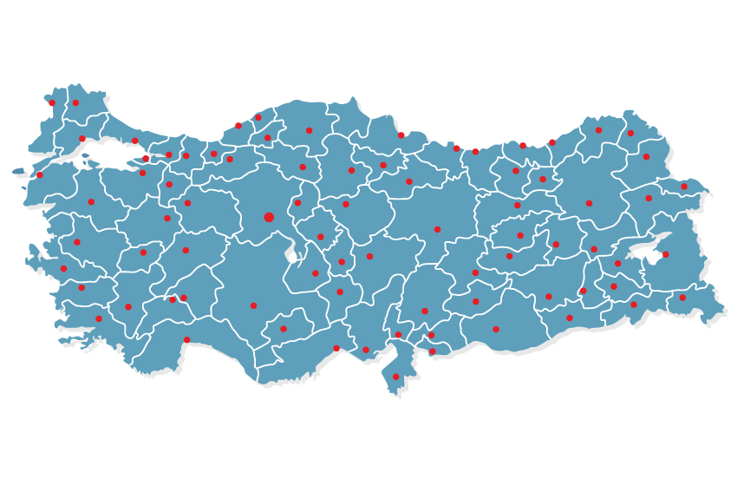
2015 – KASIM AYINDA EN FAZLA
İHRACAT GERÇEKLEŞTİREN İLK 10 İL (% Değ.)
1. İstanbul
-%15
3. Kocaeli
-%13
2. Bursa
-%1
6. Ankara
-%10
7. Manisa %4
4. İzmir
-%7
8. Denizli
-%15
54. Niğde
%31
5. Gaziantep
-%3
9. Adana
-%1
10. Hatay
-%18

Slide 12
1 Aralık 2015 || TİM Kasım Ayı
İhracat Verileri Sunumu
Teşekkürler.
www.tim.org.tr | www.timtv.com.tr
twitter.com/turkihracat
facebook.com/IhracatcilarMeclisi

